Slide 1
ESOGÜ
Tematik Alan Genel: Sürdürülebilirlik; Yeşil ve Dijital Dönüşüm, Döngüsel Ekonomi Teknoloji ve Uygulamaları Çalıştayı
16.01.2024

Slide 2
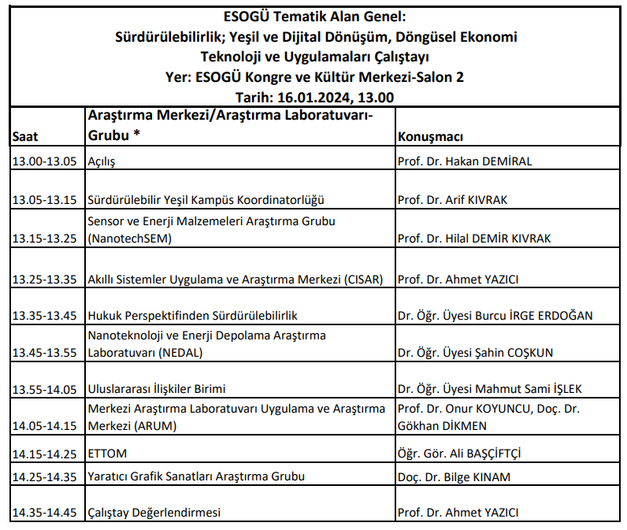

Slide 3

ESOGU
Sürdürülebilir Yeşil Kampüs Koordinatörlüğü
Prof. Dr. Arif KIVRAK

Slide 4
Organizasyon Şeması
Prof. Dr. Kamil ÇOLAK Rektör
Prof. Dr. Hakan DEMİRAL
Rektör Yardımcısı
Prof. Dr. Arif KIVRAK
Koordinatör
Doç. Dr. Bilge Kınam
Koordinatör Yardımcısı
Komisyon

Slide 5
Komisyon Üyelerimiz
Prof. Dr. Ahmet Yazıcı (Müh. Mim. Fak-Bilgisayar Müh.)
Prof. Dr. Özgür Emiroğlu (Fen Fak- Biyoloji)
Prof. Dr. Cüneyt Tokmak. Turizm Faültesi
Doç. Dr. Taki Karslı (Ziraat Fak.- Zootekni)
Doç. Dr. Başak Güçyeter (Müh. Mim. Fak-Mimarlık)
Dr. Öğr. Üyesi Ayla Ata Baran (Eğitim Fak.- Matematik)
Hülya Senyücel (Genel Sekreterlik- Üniversite Sıfır Atık Sorumlusu)
Fatma Övenler (Sağlık Uygulama Ve Araştırma Hastanesi Çevre Görevlisi)
Gülsevim Sevim (Öğrenci Konseyi Başkanı)

Slide 6
ESKİŞEHİR OSMANGAZİ ÜNİVERSİTESİ
SÜRDÜRÜLEBİLİR YEŞİL KAMPÜS KOORDİNATÖRLÜĞÜ YÖNERGESİ
Koordinatörlüğün amaçları şunlardır
Üniversitede; ekonomik, toplumsal, çevresel ve teknolojik sürdürülebilirlik süreçlerini geliştirmek, bu alanda yeni yaklaşımları araştırmak ve uygulamak.
Eğitim, araştırma ve toplumsal fayda odaklı tüm etkinlik alanları için ekonomik, toplumsal ve ekolojik sürdürülebilirliği temel bir ilke olarak benimseyen Üniversite'nin ekosisteminde bulunan varlıkların sürdürülebilir bir çevrede yaşamalarını hedeflemek.
Üniversite kampüslerinin sürdürülebilir geleceğini önemseyen, bu alanda ortaya çıkan sorunların topluma ve çevreye yönelik oluşturduğu tehdidin bilincine sahip bireylerin gelişimine katkı sunmak.
Üniversitenin kampüs yaşamı paydaşlarına sürdürülebilirlik temelinde hem bilimsel hem de gündelik deneyim temelli eğitim ve araştırma olanakları sunmak.
İlgili alanlarda farkındalık yaratmak için topluma yönelik etkinlikler düzenlemek.

Slide 7
Üniversitede kaynakların etkin ve etkili şekilde kullanım bilincini geliştirmeye yönelik çalışmalar yürütmek.
Üniversitenin; kurumsal yönetimi ve kurum kültürünün sürdürülebilirlik anlamında katılımcı bir yapıyla geliştirilmesi ve sürdürülebilir bir gelecek yaratmak için yerel ve küresel ölçekteki gereklilikler doğrultusunda paydaşlar ile entegre olmasına yönelik çalışmalar üretmek.
İlgili alanda Üniversitenin kurumsal altyapısını geliştirerek gerek ulusal gerekse uluslararası ölçekte iş birliklerini artırmak.
İlgili alanda yapılan çalışmaları değerlendirerek Koordinatörlüğün stratejilerini oluşturmak
Üniversite'ye ait kurumsal hesaplar için "sürdürülebilir yeşil kampüs" odaklı içerikler üretme

Slide 8
Koordinatörlük Kurumsal Kimliğinin Kazandırılması
Kurumsal iletişim : yesilkampus@ogu.edu.tr
Web Sayfası : https://yesilkampus.ogu.edu.tr/
Sosyal medya hesapları;
    İnstagram: esoguyesilkampus
    X
    Facebook
    LinkedIn
    Podcast

Slide 9

HEDEFLERİMİZ….
GreenMetric
Geri Dönüşüm Kutularının tüm binalara yaygınlaştırılması
Sürdürülebilir ve Yeşil kampüs için görseller ile yaygınlaştırma faaliyetleri
Temiz Enerji
Su Tüketimi
Toplumsal katkı ve projeler (Sürüdürülebilir Çalıştay: Şubat 2 hafta)
Eğitim ve sertifika programları düzenlenmesi
Seçmeli ders sayılarının arttırılması
Proje faaiyetleri (IPART projesi vb)
Görseller ile yaygınlaştırma (Ağaç sayısı vb.)

Slide 10

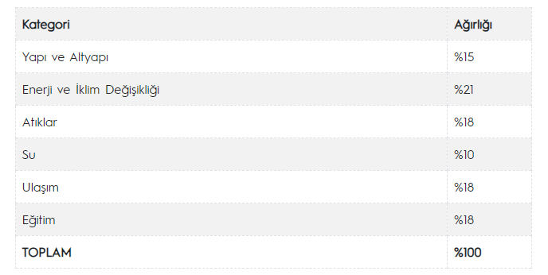
GreenMetric

Slide 11
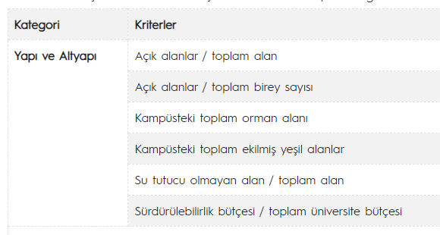
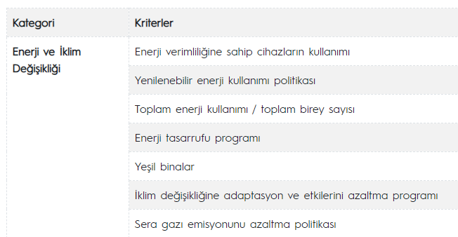
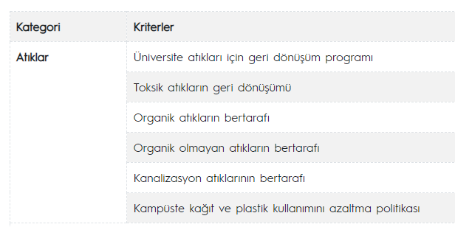
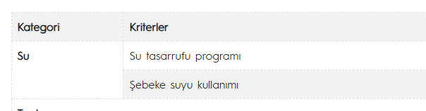
GreenMetric

Slide 12
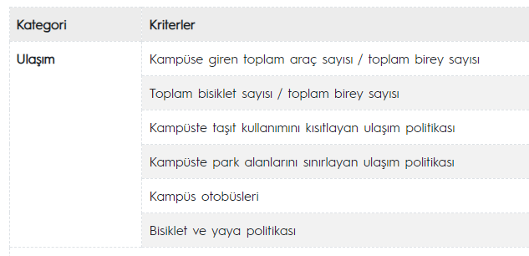
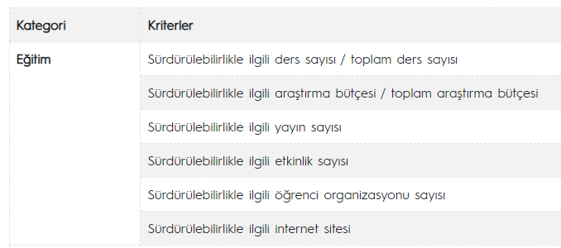
GreenMetric

Slide 13





DIGITAL GREEN
2022-1-TR01-KA220-SCH-000087638

